Slide 1
Teoria da Percepção
Jogos Digitais

Slide 2
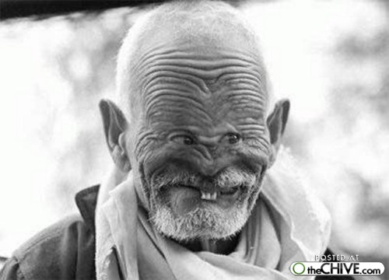
Origens da Percepção
Sensação e percepção
Empirismo e Intelectualismo
Psicologia da forma e fenomenologia
O que é a percepção

Slide 3
Origens da Percepção
Sensação e percepção
Empirismo e Intelectualismo
Psicologia da forma e fenomenologia
O que é a percepção

Slide 4
Sensação e Percepção
Sensação: Estímulos captados do ambiente por meio dos aparelhos sensoriais que são codificados como sinais neurais.
Percepção: Processo que envolve a seleção, a organização e a interpretação das informações captadas pelos sentidos.

Slide 5
Sensação e Percepção
Sensação
Percepção
Sensopercepção

Slide 6
Sensação e Percepção
Transdução
É o processo pelo qual nossos sentidos convertem a energia de um estímulo em mensagens neurais.

Slide 7
Limiar Absoluto
Persuasão Subliminar
Percepção Subliminar

Slide 8
Origens da Percepção
Sensação e percepção
Empirismo e Intelectualismo
Psicologia da forma e fenomenologia
O que é a percepção

Slide 9
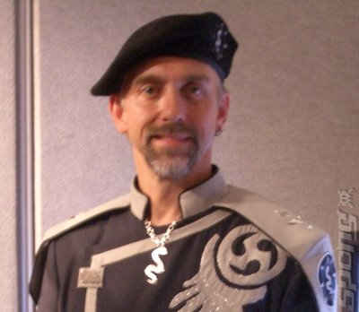
Empirismo
Tabula Rasa

Slide 10
Empirismo
Tabula Rasa

Slide 11
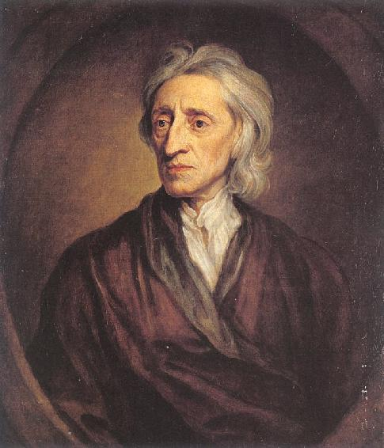
Empirismo
Tabula Rasa

Slide 12
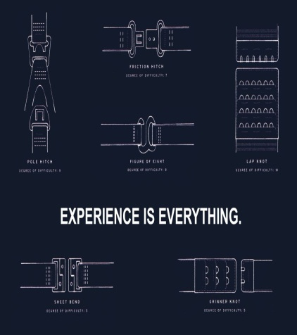
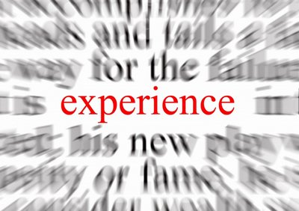
Empirismo
Tabula Rasa

Slide 13
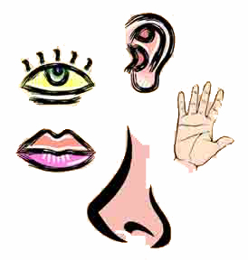
Intelectualismo
Nihil est intellectu quod prius non fuerit in sensu.
*"nada está no intelecto que não tenha passado pelo sentido"

Slide 14
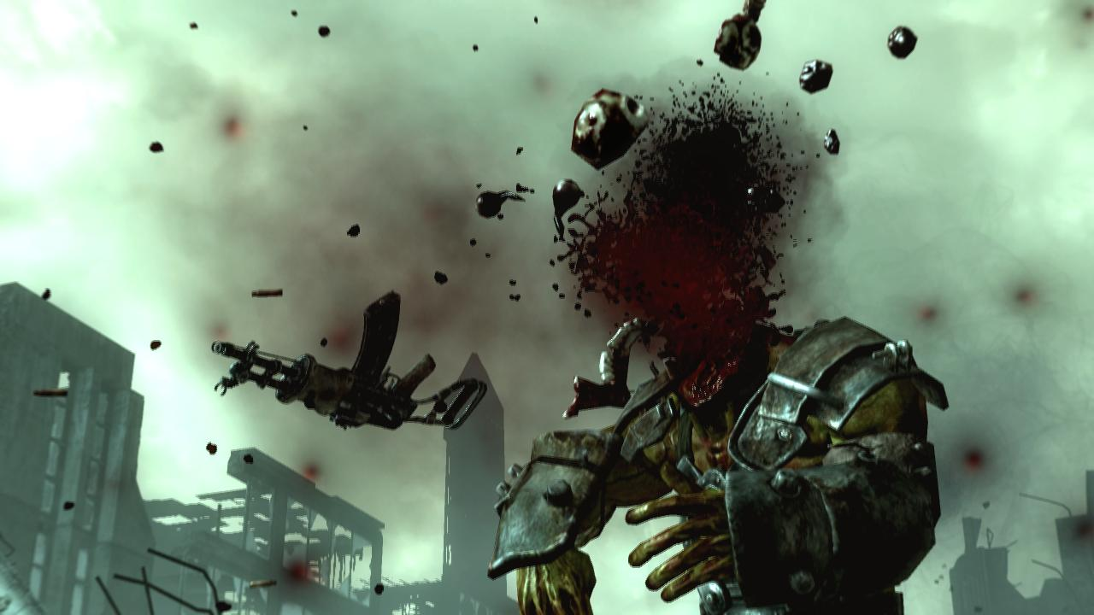
Intelectualismo
Predomínio da inteligência
*"nada está no intelecto que não tenha passado pelo sentido"

Slide 15
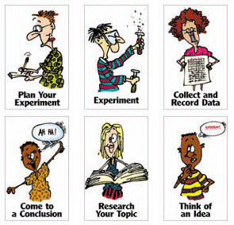
Método Científico

Slide 16
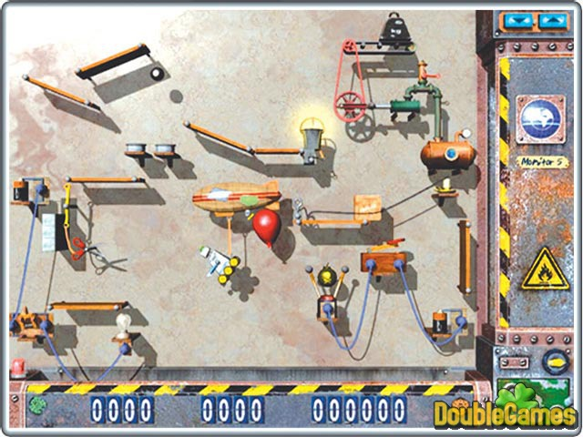
Método Científico

Slide 17
Origens da Percepção
Sensação e percepção
Empirismo e Intelectualismo
Psicologia da forma e fenomenologia
O que é a percepção

Slide 18
Psicologia da Forma

Slide 19
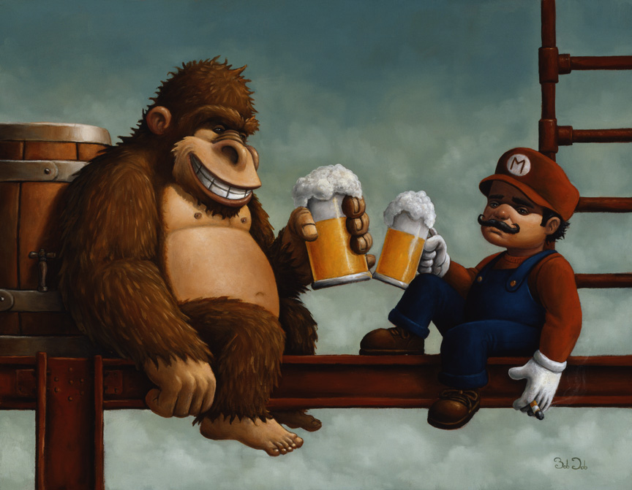
Essa nós já sabemos!

Slide 20
Essa nós já sabemos!

Slide 21
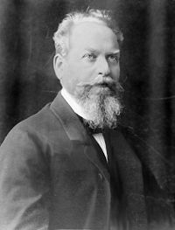
Fenomenologia

Slide 22
Essa nós ainda não sabemos

Slide 23
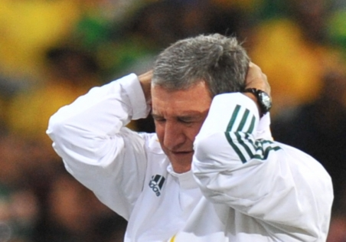
Essa nós ainda não sabemos

Slide 24
Fenomenologia
Negação a “verdade provisória” do método científico

Slide 25
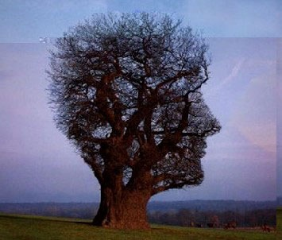
Fenomenologia
A consciência é caracterizada pela intencionalidade, porque ela é sempre a consciência de alguma coisa. Essa intencionalidade é a essência da consciência que é representada pelo significado, o nome pelo qual a consciência se dirige a cada objeto.

Slide 26
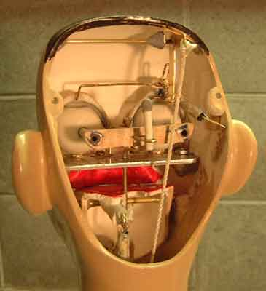
Fenomenologia
"epoche"

Slide 27
Origens da Percepção
Sensação e percepção
Empirismo e Intelectualismo
Psicologia da forma e fenomenologia
O que é a percepção

Slide 28
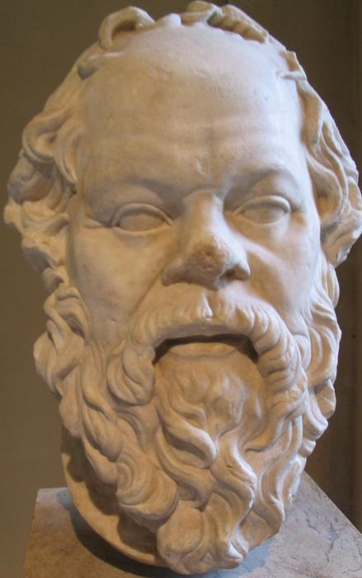
Epistemologia - Maiêutica
Só sei que nada sei

Slide 29
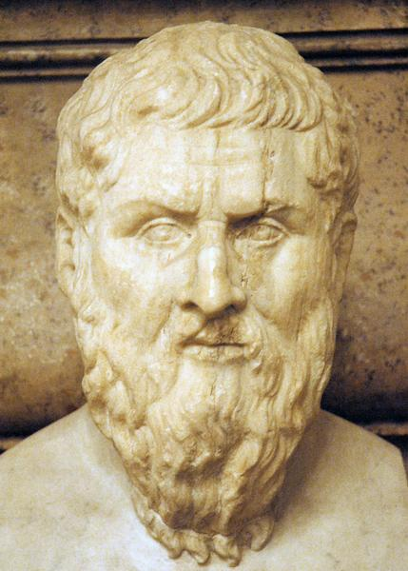
Epistemologia
O conhecimento é crença verdadeira e justificada.

Slide 30
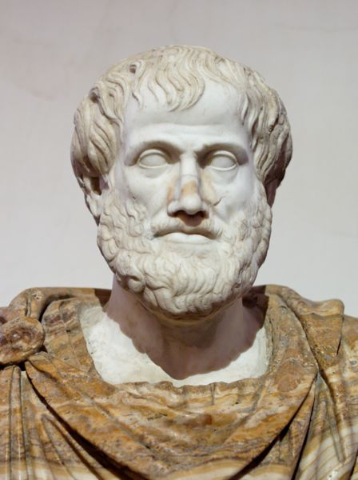
Epistemologia
O prazer no trabalho aperfeiçoa a obra

Slide 31
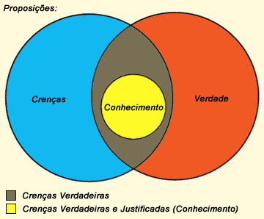
Epistemologia

Slide 32
Epistemologia
Ante a questão da possibilidade do conhecimento, o sujeito pode tomar diferentes atitudes:
Dogmatismo: atitude filosófica pela qual podemos adquirir conhecimentos seguros e universais, e ter certeza disso.
Ceticismo: atitude filosófica oposta ao dogmatismo, a qual duvida de que seja possível um conhecimento firme e seguro, sempre questionando e pondo à prova as ditas verdades. Esta postura foi defendida por Pirro de Élis.
Relativismo: atitude filosófica defendida pelos sofistas que nega a existência de uma verdade absoluta e defende a idéia de que cada indivíduo possui sua própria verdade, que é em função do contexto histórico do indivíduo em questão.
Perspectivismo: atitude filosófica que defende a existência de uma verdade absoluta, mas pensa que nenhum de nós pode chegar a ela senão a apenas uma pequena parte. Cada ser humano tem uma visão parcial da verdade. Esta teoria foi defendida por Nietzsche e notam-se nela ecos de platonismo.

Slide 33
Professor: Yves J. Albuquerque
E-mail: yves.albuquerque@gmail.com

